Slide 1
37-4
These materials are by the Kongki Ka Project and are made available to you under the terms of the Creative Commons Attribution ShareAlike license 4.0.
You have permission to share and redistribute these materials in any format and to make reasonable revisions and adaptations of this translation, provided that:
You include the above licence and source information.
If you redistribute these materials or create derivatives, you must distribute your contributions under the same license as the original.
The Holy Bible, Berean Standard Bible, BSB is produced in cooperation with Bible Hub, Discovery Bible, OpenBible.com, and the Berean Bible Translation Committee. This text of God's Word has been dedicated to the public domain.
Hindi text is from Free Bibles India. This translation is made available under the terms of a Creative Commons Attribution-ShareAlike 4.0 International License.
Notes:
Ch
37 People reject Jesus
1. Jesus is the Bread of Life- John 6:22-71 (Left Top)
2. Officers sent to seize Jesus - John 7:1-53 (Right Top)
3. Woman accused of adultery - John 8:1-12 (Center)
4. Jesus talks to angry Pharisees - John 8:13-59 (Right near Bottom)
5. Blind man cured - John 9:1-41 (Right Bottom)
6. The Good Shepherd - John 10:1-21 (Left Bottom)
7. Jewish leaders try to stone Jesus - John 10:22-42 (Left Center)

Slide 2
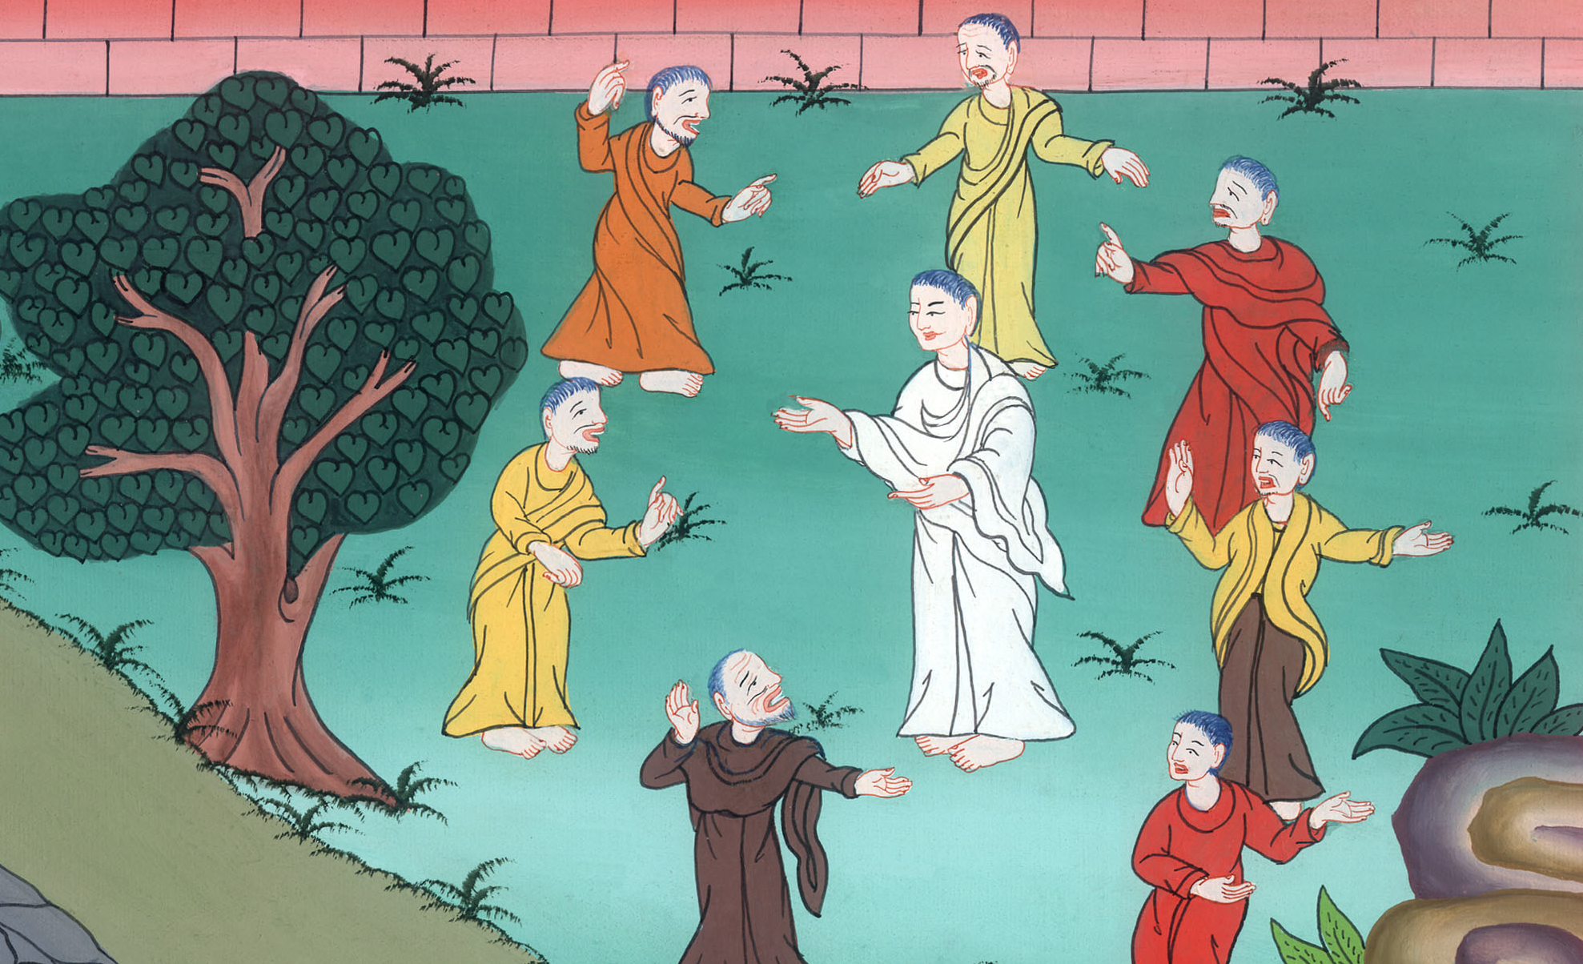
मेरे पिता जिन्होंने मुझे भेजा - यूहन्ना 8:19-59
This work is licensed under a Creative Commons Attribution-ShareAlike 4.0 International License

Slide 3
My Father who Sent Me –
John 8:19-59
मेरे पिता जिन्होंने
मुझे भेजा -
यूहन्ना 8:19-59

Slide 4
मेरे पिता जिन्होंने मुझे भेजा - यूहन्ना 8:19-59

Slide 5
The next day the Pharisees argued with Jesus 19“Where is Your Father?” they asked Him.
“You do not know Me or My Father,” Jesus answered. “If you knew Me, you would know My Father as well.”
अगले दिन फरीसियों ने यीशु से बहस की
19उन्होंने उससे कहा, “तेरा पिता कहाँ है?” यीशु ने उत्तर दिया, “न तुम मुझे जानते हो, न मेरे पिता को, यदि मुझे जानते, तो मेरे पिता को भी जानते।”

Slide 6
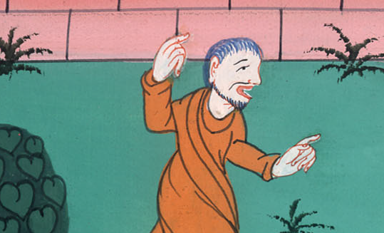
यूहन्ना 8:19

Slide 7
23Then He told them, “You are from below; I am from above. You are of this world; I am not of this world.
23उसने उनसे कहा, “तुम नीचे के हो, मैं ऊपर का हूँ; तुम संसार के हो, मैं संसार का नहीं।

Slide 8
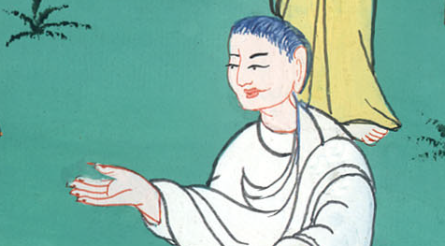
यूहन्ना 8:23

Slide 9
24That is why I told you that you would die in your sins. For unless you believe that I am He, you will die in your sins.”
24इसलिए मैंने तुम से कहा, कि तुम अपने पापों में मरोगे; क्योंकि यदि तुम विश्वास न करोगे कि मैं वही हूँ, तो अपने पापों में मरोगे।”

Slide 10
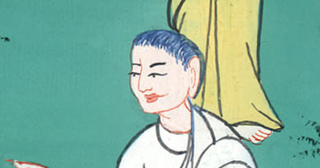
यूहन्ना 8:24

Slide 11
25“Who are You?” they asked.
“Just what I have been telling you from the beginning,” Jesus replied.
27They did not understand that He was telling them about the Father.
25उन्होंने उससे कहा, “तू कौन है?” यीशु ने उनसे कहा, “वही हूँ जो प्रारम्भ से तुम से कहता आया हूँ।
27वे न समझे कि हम से पिता के विषय में कहता है।

Slide 12
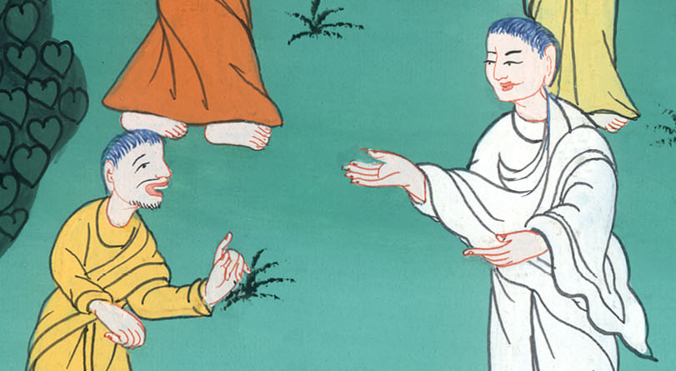
यूहन्ना 8:25,27

Slide 13
29He who sent Me is with Me. He has not left Me alone, because I always do what pleases Him.” 30As Jesus spoke these things, many believed in Him.
29और मेरा भेजनेवाला मेरे साथ है; उसने मुझे अकेला नहीं छोड़ा; क्योंकि मैं सर्वदा वही काम करता हूँ, जिससे वह प्रसन्न होता है।”

Slide 14
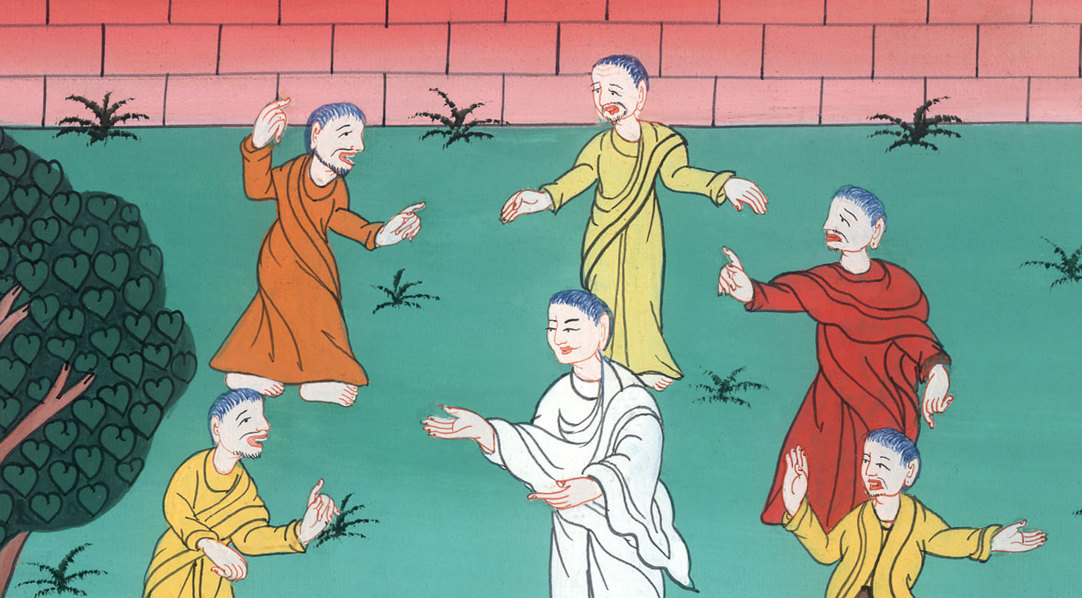
यूहन्ना 8:29,30

Slide 15
31So He said to the Jews who had believed Him, “If you continue in My word, you are truly My disciples. 32Then you will know the truth, and the truth will set you free.”
31तब यीशु ने उन यहूदियों से जिन्होंने उस पर विश्वास किया था, कहा, “यदि तुम मेरे वचन में बने रहोगे, तो सचमुच मेरे चेले ठहरोगे। 32और सत्य को जानोगे, और सत्य तुम्हें स्वतंत्र करेगा।”

Slide 16
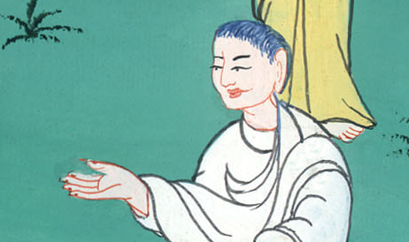
यूहन्ना 8:31,32

Slide 17
33“We are Abraham’s descendants,” they answered. “We have never been slaves to anyone. How can You say we will be set free?”
33उन्होंने उसको उत्तर दिया, “हम तो अब्राहम के वंश से हैं, और कभी किसी के दास नहीं हुए; फिर तू क्यों कहता है, कि तुम स्वतंत्र हो जाओगे?”

Slide 18
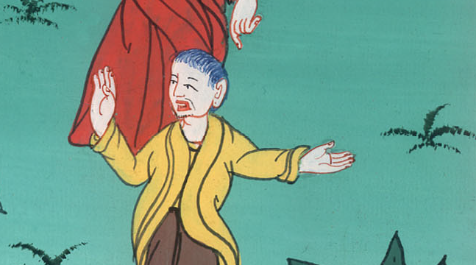
यूहन्ना 8:33

Slide 19
34Jesus replied, “Truly, truly, I tell you, everyone who sins is a slave to sin.
34यीशु ने उनको उत्तर दिया, “मैं तुम से सच-सच कहता हूँ कि जो कोई पाप करता है, वह पाप का दास है।

Slide 20
यूहन्ना 8:34

Slide 21
35A slave is not a permanent member of the family, but a son belongs to it forever. 36So if the Son sets you free, you will be free indeed.
35और दास सदा घर में नहीं रहता; पुत्र सदा रहता है। 36इसलिए यदि पुत्र तुम्हें स्वतंत्र करेगा, तो सचमुच तुम स्वतंत्र हो जाओगे।

Slide 22
यूहन्ना 8:35,36

Slide 23
42Jesus said to them, “If God were your Father, you would love Me, for I have come here from God. I have not come on My own, but He sent Me.
42यीशु ने उनसे कहा, “यदि परमेश्वर तुम्हारा पिता होता, तो तुम मुझसे प्रेम रखते; क्योंकि मैं परमेश्वर में से निकलकर आया हूँ; मैं आप से नहीं आया, परन्तु उसी ने मुझे भेजा।

Slide 24
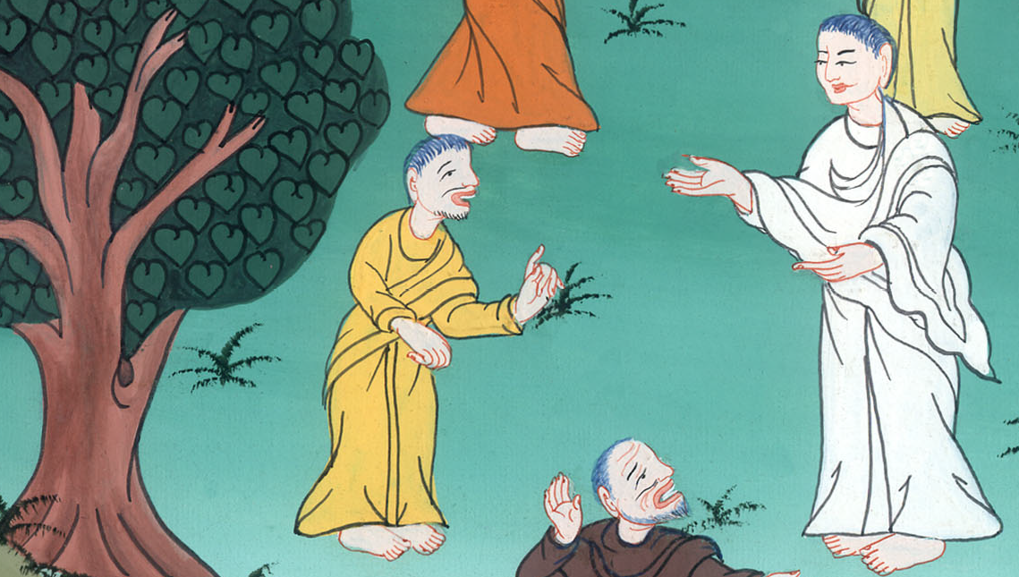
यूहन्ना 8:42

Slide 25
47Whoever belongs to God hears the words of God. The reason you do not hear is that you do not belong to God.”
51Truly, truly, I tell you, if anyone keeps My word, he will never see death.”
47जो परमेश्वर से होता हैd, वह परमेश्वर की बातें सुनता है; और तुम इसलिए नहीं सुनते कि परमेश्वर की ओर से नहीं हो।”
51मैं तुम से सच-सच कहता हूँ, कि यदि कोई व्यक्ति मेरे वचन पर चलेगा, तो वह अनन्तकाल तक मृत्यु को न देखेगा।”

Slide 26
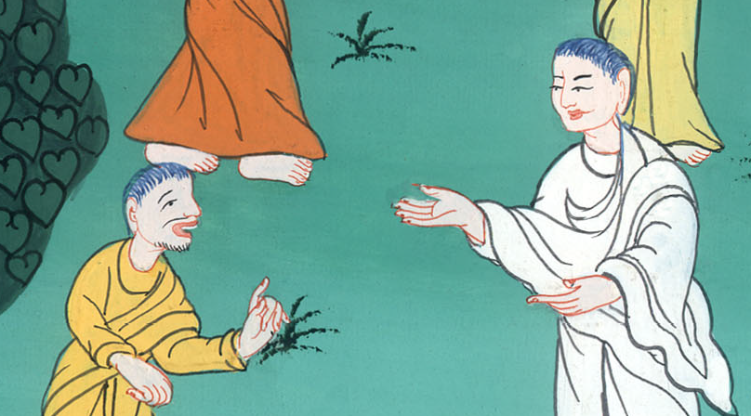
यूहन्ना 8:47,51

Slide 27
52“Now we know that You have a demon!” declared the Jews. “Abraham died, and so did the prophets, yet You say that anyone who keeps Your word will never taste death.
52लोगों ने उससे कहा, “अब हमने जान लिया कि तुझ में दुष्टात्मा है: अब्राहम मर गया, और भविष्यद्वक्ता भी मर गए हैं और तू कहता है, ‘यदि कोई मेरे वचन पर चलेगा तो वह अनन्तकाल तक मृत्यु का स्वाद न चखेगा।’

Slide 28
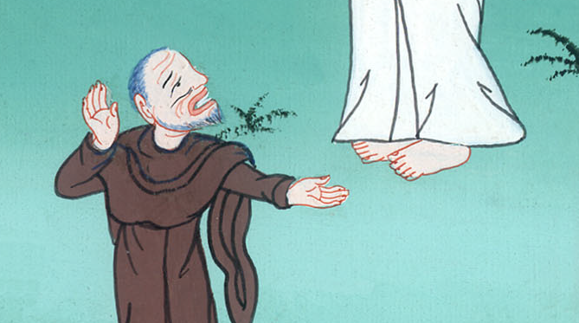
यूहन्ना 8:52

Slide 29
53Are You greater than our father Abraham? He died, as did the prophets. Who do You claim to be?”
53हमारा पिता अब्राहम तो मर गया, क्या तू उससे बड़ा है? और भविष्यद्वक्ता भी मर गए, तू अपने आपको क्या ठहराता है?”

Slide 30
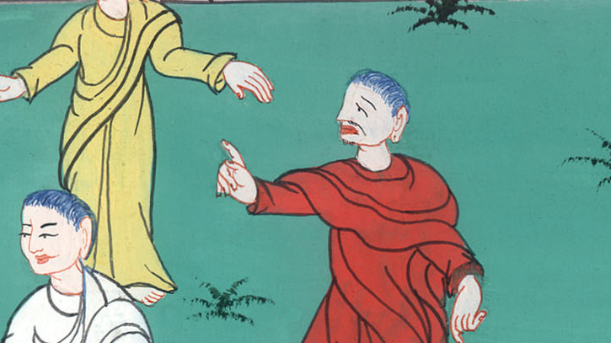
यूहन्ना 8:53

Slide 31
58“Truly, truly, I tell you,” Jesus declared, “before Abraham was born, I am!”
58यीशु ने उनसे कहा, “मैं तुम से सच-सच कहता हूँ, कि पहले इसके कि अब्राहम उत्पन्न हुआ, मैं हूँ।”

Slide 32
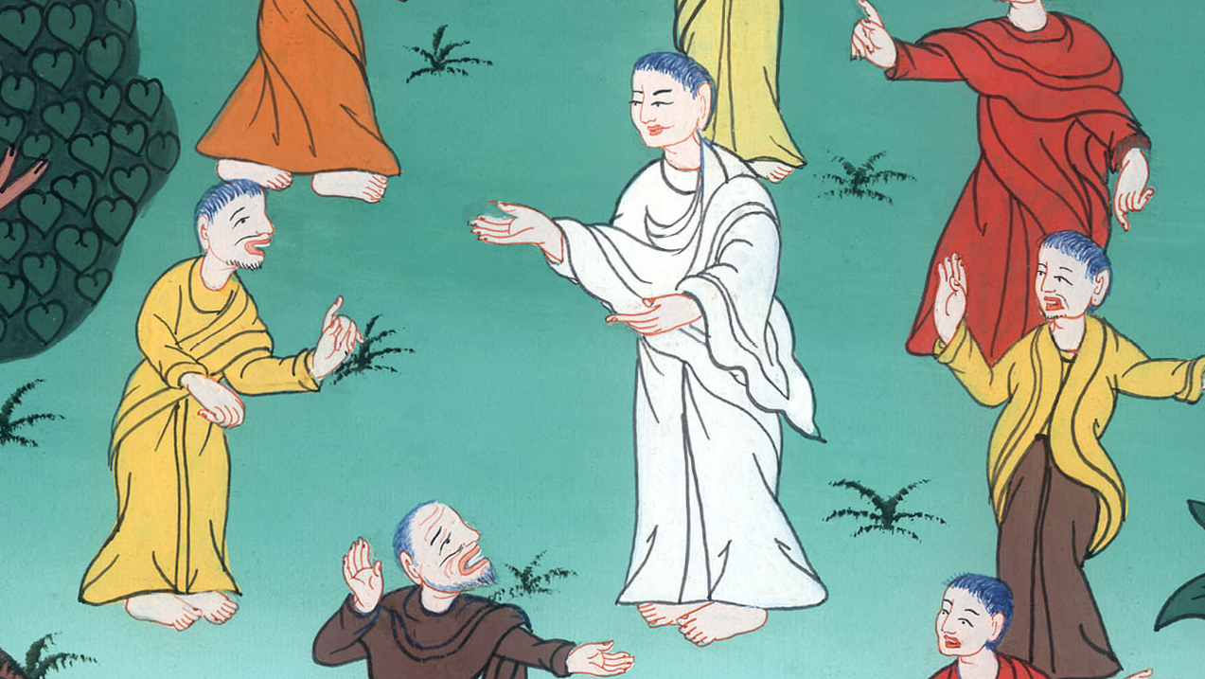
यूहन्ना 8:58

Slide 33
59At this, they picked up stones to throw at Him. But Jesus was hidden and went out of the temple area.
59तब उन्होंने उसे मारने के लिये पत्थर उठाए, परन्तु यीशु छिपकर मन्दिर से निकल गया।

Slide 34
यूहन्ना 8:59

